Slide 1
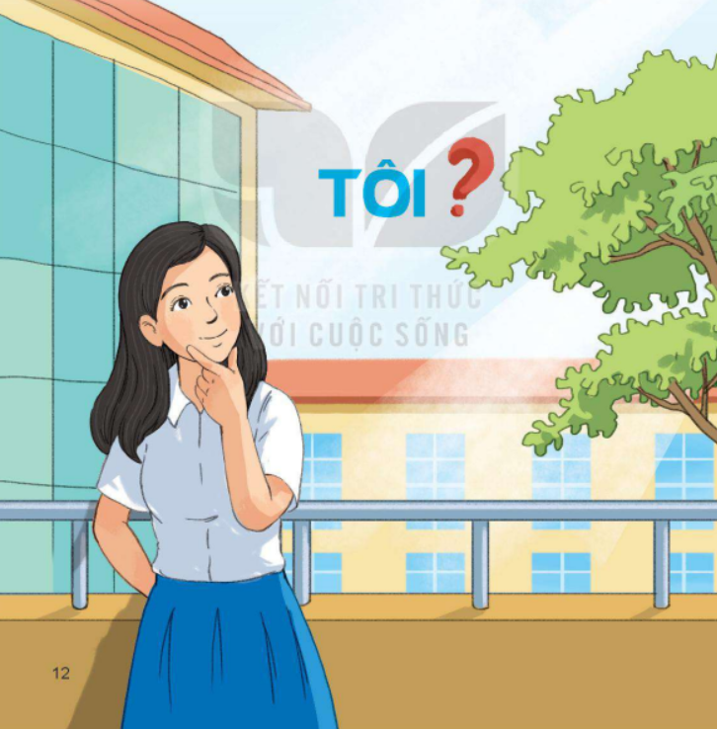

Slide 2
1. XÁC ĐỊNH TÍNH CÁCH CỦA BẢN THÂN
- Căn cứ vào những hành vi, thói quen, cách ứng xử,…của bản thân trong cuộc sống hằng ngày.
- Căn cứ vào kết quả học tập, lao động, giao tiếp, hoạt động xã hội của bản thân.
- Căn cứ vào nhận xét của những người xung quanh về mình.
Cách xác định
Chia sẻ về những điểm mạnh, điểm yếu trong tính cách của em.

Slide 3

Sinh hoạt theo chủ đề 1:
“ Chia sẻ kế hoạch rèn luyện phát huy điểm mạnh, khắc phục điểm yếu của bản thân”
.
Các em hãy ghi lại điểm mạnh, điểm yếu của mình. Sau đó chia sẽ với các bạn trong lớp.

Slide 4
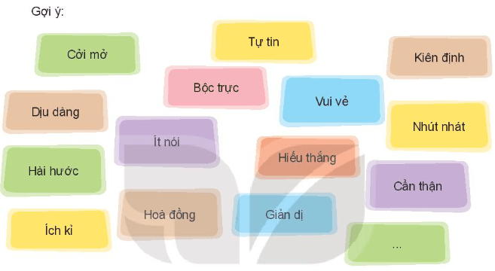

Slide 5
Điểm mạnh là những lợi thế, điểm tốt đẹp cần được phát huy.
Điểm yếu là những hạn chế, những gì còn thiếu và chưa tốt.
=> Mỗi con người không ai sinh ra là hoàn hảo. Ai cũng có những điểm mạnh và điểm yếu riêng.

Slide 6
2.Cách điều chỉnh tư duy theo hướng tích cực
- Cần bình tĩnh, không nóng vội.
- Đặt mình vào vị trí của người khác để thấu hiểu, nhìn nhận, đánh giá sự việc, hiện tượng, động cơ hành động của người khác với ý nghĩa tốt đẹp, thái độ khách quan, khoan dung, cảm thông, không định kiến, không mang tính phán xét.

Slide 7
3. Tìm hiểu về quan điểm sống
Khái niệm
Ví dụ
Quan điểm sống của em
Phân tích, tranh biện

Slide 8
Có chí thì nên:
Tầm quan trọng của ý chí trong việc thực hiện những ước mơ, những khát vọng. Việc to lớn như thế nào khó khăn đến cỡ nào, chỉ cần bản thân chúng ta có ý chí, có nghị lực, kiên cường vượt qua mọi thử thách gian lao, quyết không bỏ cuộc thì chắc chắn sẽ có được thành công, được kết quả tốt đẹp ngoài mong đợi.

Slide 9
Thất bại là mẹ của thành công:
Để có được thành công, trước đó con người đã phải nếm trải những thất bại. Chính nhờ có thất bại mà chúng ta mới có thêm kinh nghiệm, học thêm kiến thức để từ đó hoàn thiện mình hơn. Thất bại cũng giống như “người mẹ hiện” dạy dỗ con người trưởng thành.

Slide 10
Tốt gỗ hơn tốt nước sơn:
Hình thức bên ngoài rất quan trọng. Một món đồ có hình thức đẹp đẽ sẽ khiến người khác cảm thấy yêu thích. Cũng như một người có vẻ ngoài đẹp đẽ, sẽ dễ dàng gây thiện cảm cho mọi người xung quanh. Nhưng hình thức bên ngoài lại không quyết định tất cả. Nhiều món đồ bên ngoài rất đẹp, nhưng chất lượng lại không được tốt. Rất nhiều người có hình thức đẹp đẽ, ăn mặc sang trọng nhưng họ lại là một người xấu xấu, ích kỉ. Bởi vậy, chúng ta nên chú trọng vào chất lượng, vẻ đẹp bên trong.

Slide 11
4. Lập và thực hiện kế hoạch rèn luyện phát huy điểm mạnh,
hạn chế điểm yếu của bản thân
Điểm mạnh của bản thân | Việc cần làm để phát huy | Thời gian thực hiện Từ...đến....
Ví dụ: chăm chỉ | Chăm chỉ học tập. Chăm chỉ làm việc lớp, việc trường, việc nhà. ......
Điểm yếu của bản thân | Việc cần làm để hạn chế | Thời gian thực hiện Từ...đến....
Ví dụ 1: Nhút nhát Ví dụ 2: Hiếu thắng | Tăng cường giao tiếp với bạn bè và mọi người. Tham gia nhiều hoạt động tập thể, hoạt động xã hội. ......... Lắng nghe nhu cầu, mong muốn của người khác. Suy nghĩ, cân nhắc xem nhu cầu, mong muốn của họ có chính đáng không. Tìm cách dung hòa giữa nhu cầu, mong muốn chính đáng của mình với nhu cầu, mong muốn chính đáng của họ. ........

Slide 12


